Slide 1

Biología de animales I
“CLADO PARAZOA”
Urquidez Bejarano Perla
Ponce Manjarrez Erick Jose

Slide 2






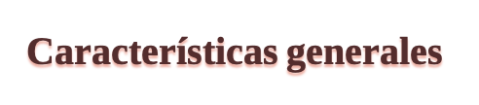

Slide 3
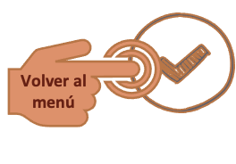
CLADO PARAZOA
Agrupa las formas más primitivas caracterizadas por no tener tejidos totalmente diferenciados.

Slide 4
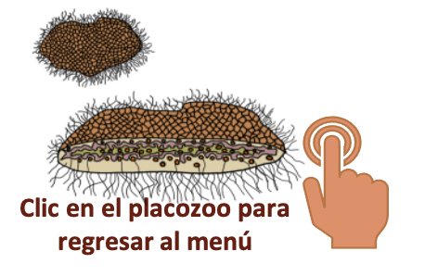
PHYLUM PLACOZOA
Animal con estructura simple.
Encontrado en un acuario marino del Instituto de Zoología de Austria en 1883

Slide 5
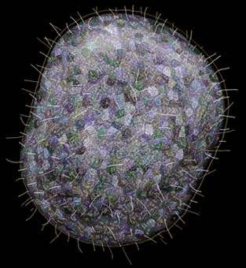
CARACTERÍSTICAS PLACOZOA
Ambientes marinos.
Tamaño de 2 a 3 mm de diámetro.
Cuerpo formado por miles de células dispuestas en una doble capa (células dorsales y células ventrales).

Slide 6
CARACTERÍSTICAS PLACOZOA
Se desplaza sobre sustratos duros gracias a la agitación de sus cilios y por movimientos ameboides irregulares del borde del cuerpo
  Placozoos juveniles nadan
  Placozoos adultos reptan
Se alimenta por medio de fagocitosis que se realiza en las células del epitelio ventral
  El organismos se desplaza sobre su alimento
  Segrega en el enzimas digestivas
  Finalmente absorbe los productos digeridos

Slide 7
CARACTERÍSTICAS PLACOZOA
Dos tipos de reproducción asexual
Fisión
Los organismos crecen hasta cierto tamaño, se dividen en dos individuos hijas de aproximadamente el mismo tamaño, vuelven a crecer hasta obtener su tamaño “normal”.
Gemación (Enjambres)
Formación de un conjunto de células ciliadas que se desarrollan en pequeños enjambres esfericos llevados por las Corrientes de agua a nuevos hábitats.
Reproducción sexual poco estudiada

Slide 8
ANATOMÍA PLACOZOA
Los placozoos poseen cuatro tipos de células somáticas definidas
Células del epitelio superior
Células del epitelio inferior
Células glandulares
Células fibrosas

Slide 9
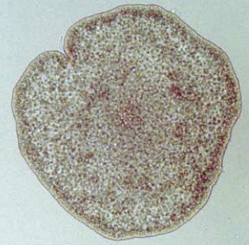
FILOGENIA PLACOZOA
Trichoplax adhaerens es sin duda el metazoo conocido más simple y puede representar al más primitivo.
El cuerpo asimétrico aplanado no coincide con la simetría radial postulada para los metazoos más primitivos y esta condición puede ser secundaria, no primaria.
La posición filogenética de los placozoos es dudosa, aunque análisis moleculares los sitúan como un grupo hermano del phylum cnidarios.

Slide 10

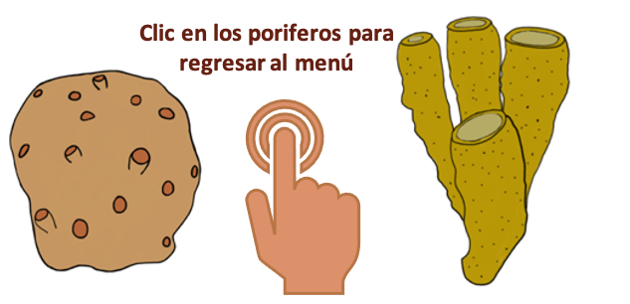
PHYLUM PORIFERA
Animales primitivos con un modelo corporal inusual, construido alrededor de un sistema de canales acuíferos.

Slide 11
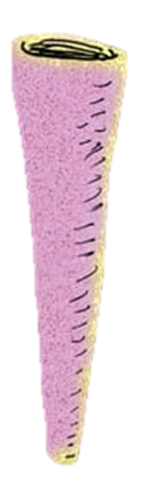
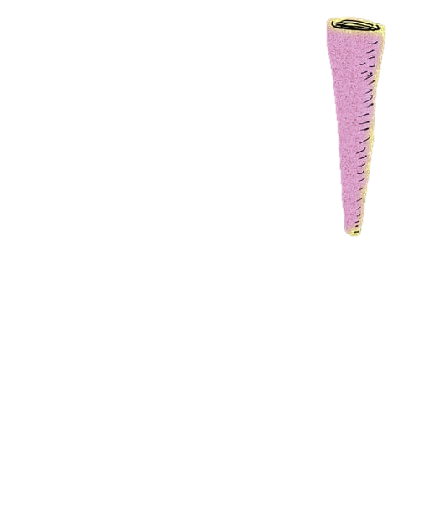
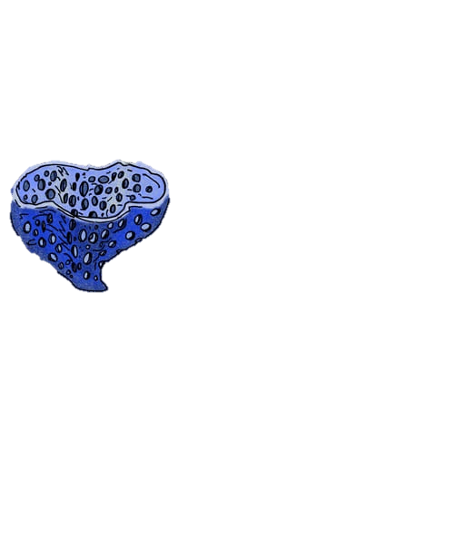
CARACTERÍSTICAS PORIFERA
Adultos sésiles y larva nadadora.
Algunas con simetría radial, la mayoría son irregulares asimétricas.
Alta capacidad de regeneración.
Cuerpo con poros para la filtración de agua.
Pueden vivir solitarias o formar colonias.

Slide 12
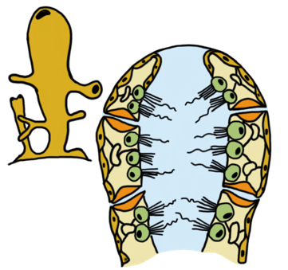
CARACTERÍSTICAS PORIFERA
Todas las funciones relacionadas con la alimentación se realizan mediante el flujo de agua a través de los poros: los restos orgánicos, bacterias, arqueas y pequeños protistas se filtran y se realiza digestión intracelular.
Su respiración es por difusión directa del oxigeno disuelto en el agua.

Slide 13
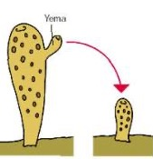
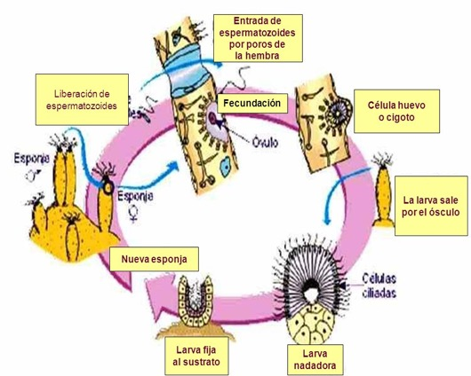
CARACTERÍSTICAS PORIFERA
Reproducción sexual y asexual
  Asexual
  Fragmentación: las células son totipotenciales, cualquier fragmento que se desprenda de una esponja adulta tiene el potencial de convertirse en un nuevo individuo.
  Gemación: en el cuerpo de la esponja adulta aparecen yemas laterales que crecen y se separan de la madre para vivir independientemente o formar un nuevo individuo en la colonia.
Sexual
La fertilización normalmente tiene lugar en el agua, los espermatozoides se expulsan al exterior, son arrastrados por la corriente y alcanzan los sistemas inhalantes de otras esponjas, penetran en su interior donde tiene lugar la fecundación del óvulo.

Slide 14
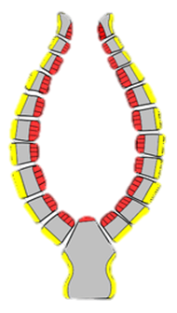
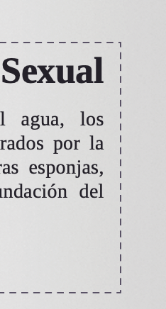
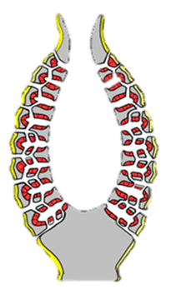
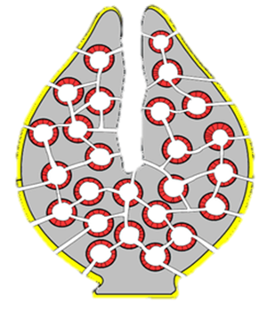
Asconoides
Siconoides
Leuconoides
Sistemas canaliculares
El agua ingresa a través de los poros hacia el interior del espongocele, tapizado de por coanocitos. Los coanocitos expulsan el agua a través de un único ósculo grande.
Tienen un cuerpo tubular, un único ósculo, en la pared del cuerpo presentan un sistema de canales tapizados por coanocitos.
Forman grandes masas con numerosos ósculos. Grupos de cámaras flageladas, reciben agua de los canales incurrentes y la descargan en canales excurrentes, que eventualmemte conducen hacia el ósculo

Slide 15
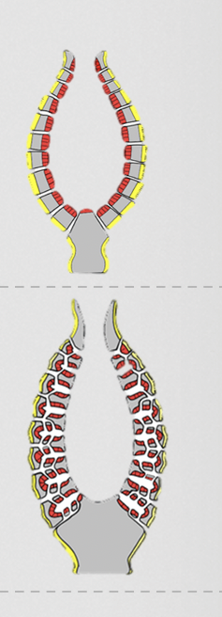
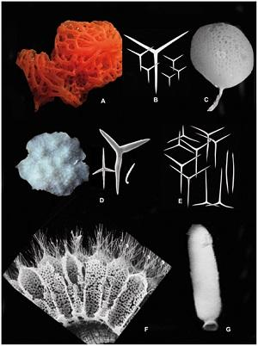
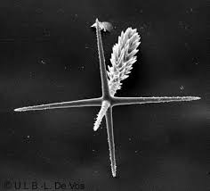
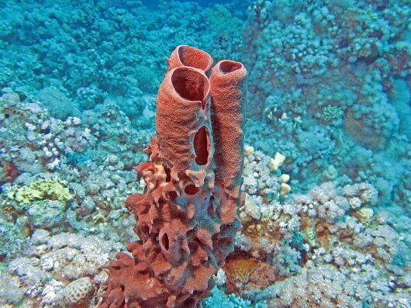
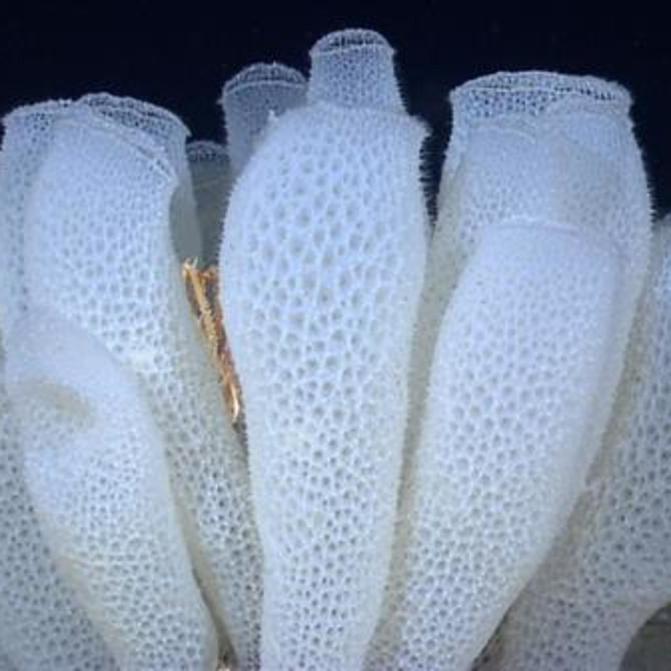
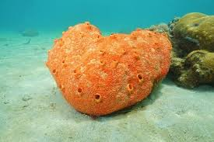
CARACTERÍSTICAS PORIFERA
Clase Calcáreas:
tienen espículas de carbonato cálcico; las espículas son aciculares o con tres o cuatro radios. Ascon, sicon y leuconoides.
Clase Hexactinélida:
tienen espículas silíceas con seis radios, cuerpo cilíndrico con disposición siconoide o leuconoide. Viven en aguas profundas.
Clase Desmoesponjas: tiene espículas silíceas complementadas con fibras de espongina. Sistemas de canales del tipo leuconoide.

Slide 16
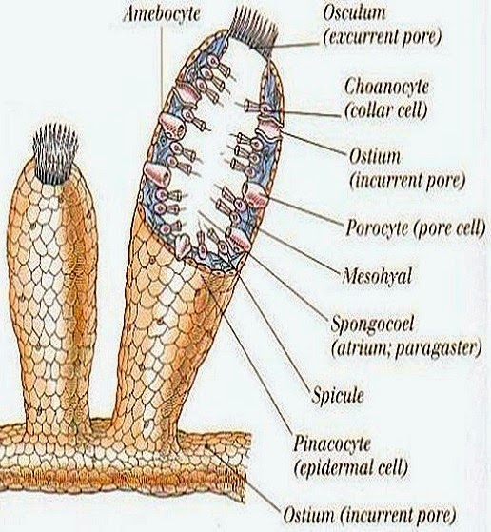
ANATOMÍA PORIFERA
Presentan poros finos denominados ostiolos para entrada del agua y poros de mayor tamaño llamados ósculos para su salida.
La cavidad central principal se le denomina espongocele o atrio.
Cuerpo formado por dos capas de células separadas entre si por un espacio. La capa exterior se denomina pinacodermo; sus células se conocen como pinacocitos. La capa interna se conoce como coanodermo y esta formada por células flageladas llamadas coanocitos.
El espacio intermedio es una matriz gelatinosa llamada mesohilo, mesoglea o mesénquima.

Slide 17
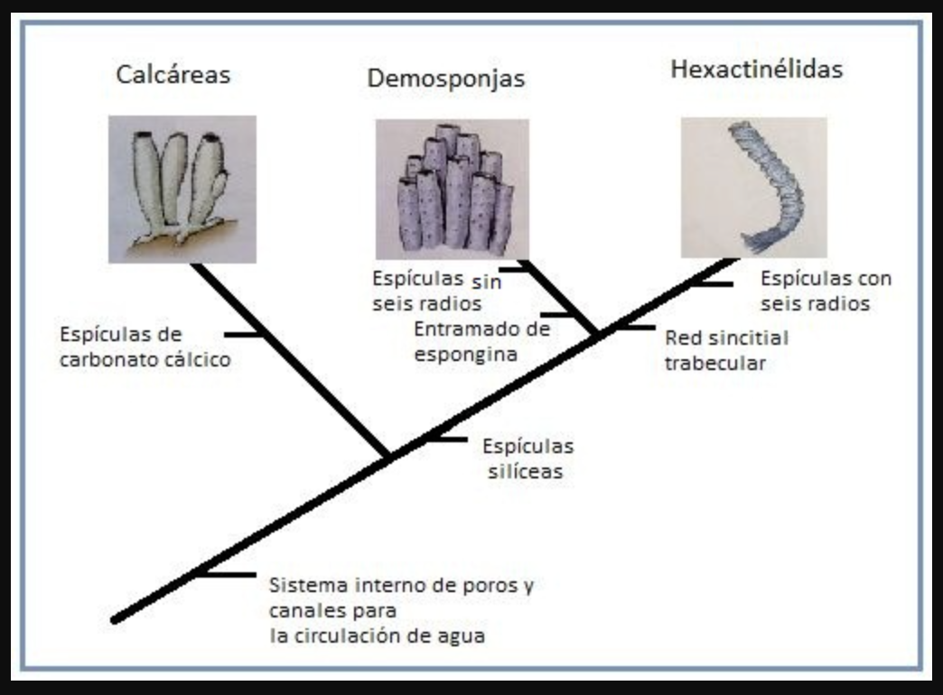
FILOGENIA PORIFERA
A partir del cámbrico y hasta el presente el registro de fósiles de esponjas es abundante. El filo alcanzo su mayor diversidad y abundancia durante el cretácico.
La ausencia de órganos y el escaso nivel de diferenciación celular e interdependencia de las esponjas parecen ser caracteres primitivos. Pero la estructura corporal especializada de sistemas de canales acuíferos y la ausencia de extremos anterior y posterior definidos no se observan en ningún otro tipo de animales. Además, la diferenciación celular no se parece a la de ningún otro metazoo. Todas estas peculiaridades sugieren que las esponjas están filogenéticamente alejadas de otros metazoos.
Las esponjas son parafiléticas.
No todas las clases derivan del mismo ancestro.

